Slide 1
第三章 词法分析
3-10 作业答案

Slide 2
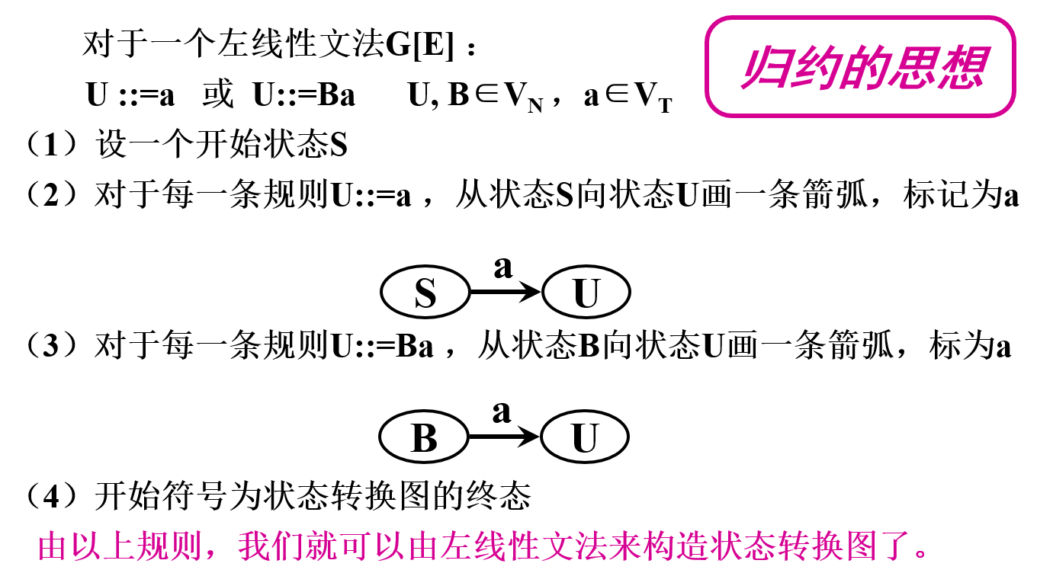
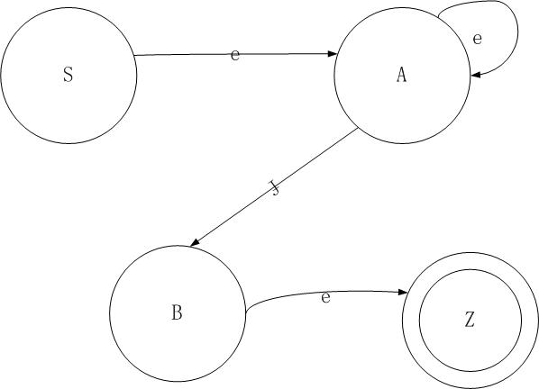
第三章作业答案
1.画出下列文法的状态图：
Z：：=Be
B：：=Af
A：：=e|Ae
并使用该状态图检查下列句子是否该文法的合法句子：f, eeff, eefe。
由状态图可知只有eefe是该文法的合法句子。

Slide 3
第三章作业答案
3.写出下列左线性文法的等价右线性文法：
Z：：=Be
B：：=Af
A：：=e|Ae
等价右线性文法为：
S::=eA
A::=eA
A::=fB
B::=e

Slide 4
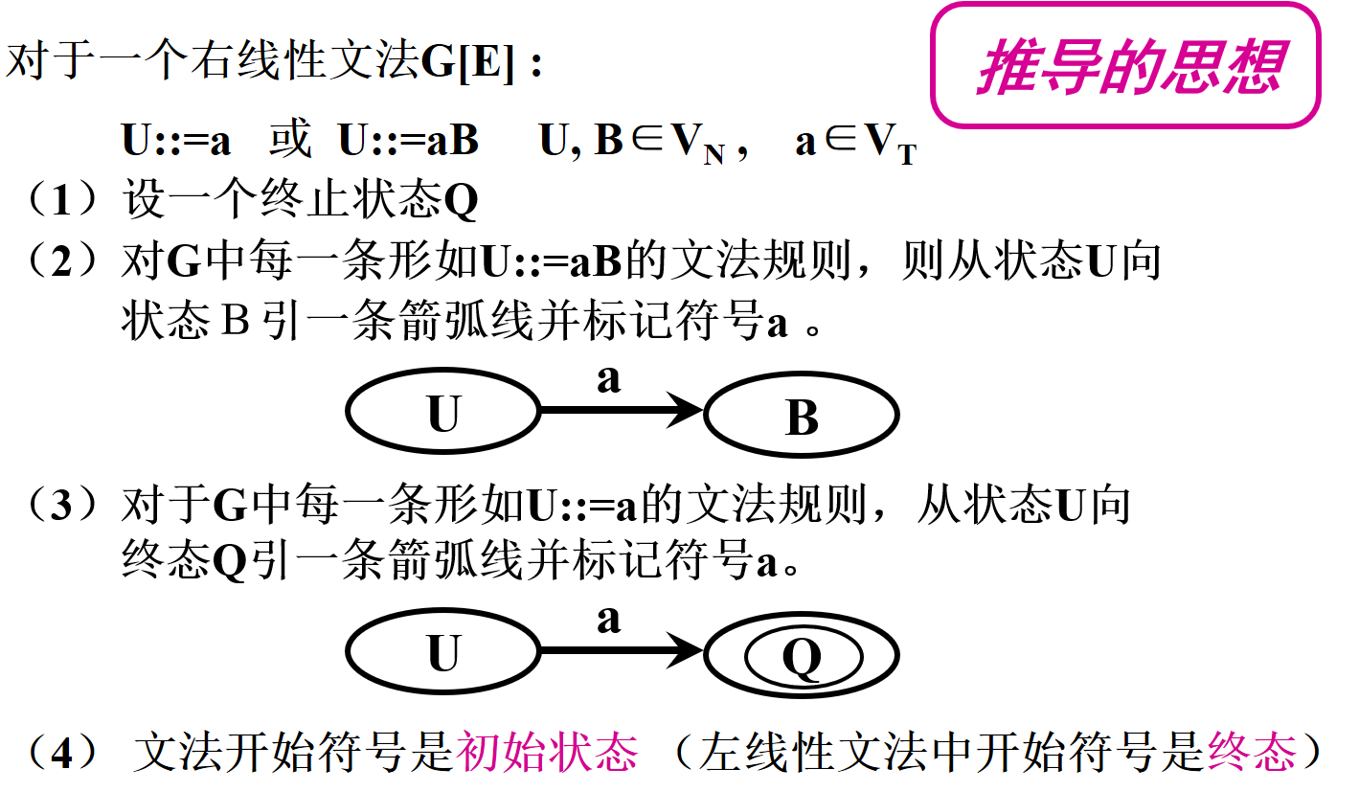
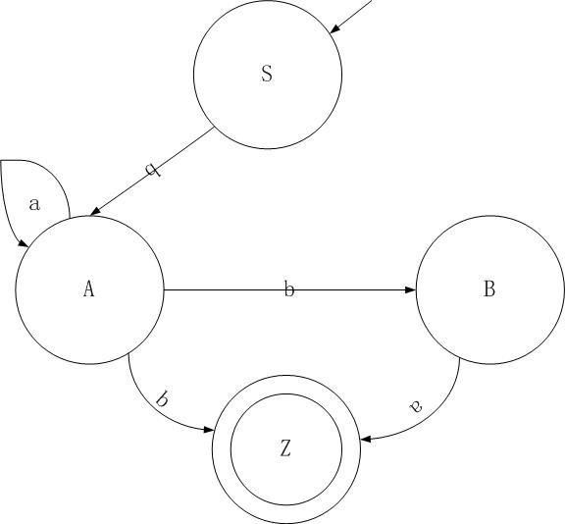
第三章作业答案
2. 设右线性文法G=({S, A, B}, {a, b}, S, P)，其中P组成如下：
S：：=bA A：：=bB A：：=aA A：：=b B：：=a
画出该文法的状态转换图。

Slide 5
第三章作业答案
4.写出下列右线性文法的等价左线性文法：
S：：=bA A：：=bB A：：=aA A：：=b B：：=a
等价左线性文法为：
Z::=Ab|Ba
A::=Aa|b
B::=Ab

Slide 6
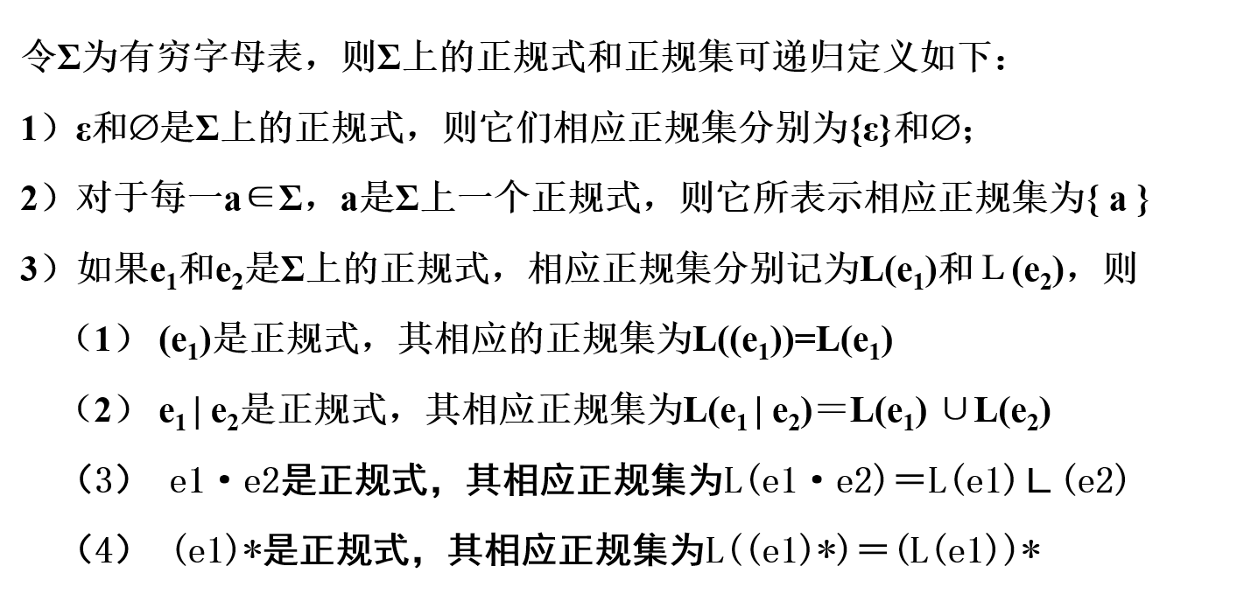
第三章作业答案
5、已知e1= (a|b)*，e2=(a*b*)*，分别求L(e1) L(e2)
L(e1)={a,b}*
L(e2)={{a}*{b}*}*=?
L(e2)={{a}*{b}*}*={a,b}*

Slide 7
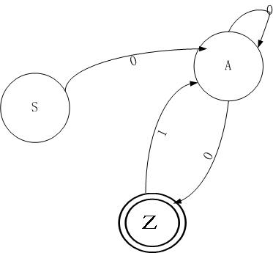
第三章作业答案
6.下面自动机是确定的吗？它相应的语言是什么？将其转换为等价的DFA
NFA=（{S，A，Z}，{0，1}，M，{S}，{Z}）
其中M：
M（S，0）={A} M（S，1）=ø
M（A，0）={A，Z} M（A，1）=ø
M（Z，0）=ø M（Z，1）={A}
显然该文法的自动机是非确定的；
它相应的语言为：{0，1}上所有满足以00开头以0结尾
且每个1必有0直接跟在其后的字符串的集合

Slide 8
第三章作业答案
7.下面自动机是确定的吗？它相应的语言是什么？将其转换为等价的DFA
NFA=（{S，A，Z}，{0，1}，M，{S}，{Z}）
{0，1}上所有满足以00开头以0结尾且每个1必有0直接跟在其后的字符串的集合
其中M：
M（S，0）={A} M（S，1）=ø
M（A，0）={A，Z} M（A，1）=ø
M（Z，0）=ø M（Z，1）={A}
 | 0 | 1
S | A | ø
A | C | ø
Z | ø | A
C | C | A
 | 0 | 1
S | {A} | ø
A | {A，Z} | ø
Z | ø | {A}
 | 0 | 1
{S} | {A} | ø
{A} | {A，Z} | ø
{Z} | ø | {A}
{A，Z} | {A，Z} | {A}
 | 0 | 1
S | A | ø
A | C | ø
C | C | A
C是终止状态

Slide 9
第三章作业答案
8.下面自动机是确定的吗？它相应的语言是什么？将其转换为等价的DFA
NFA=（{S，A，Z}，{0，1}，M，{S}，{Z}）
{0，1}上所有满足以00开头以0结尾且每个1必有0直接跟在其后的字符串的集合
其中M：
M（S，0）={A} M（S，1）=ø
M（A，0）={A，Z} M（A，1）=ø
M（Z，0）=ø M（Z，1）={A}
 | 0 | 1
S | A | ø
A | C | ø
Z | ø | A
C | C | A
0
0
S
A
C
1
0
 | 0 | 1
S | A | ø
A | C | ø
C | C | A
C是终止状态

Slide 10
第三章作业答案
8.设自动机是确定的吗？它相应的语言是什么？将其转换为等价的DFA
NFA=（{S，A，Z}，{0，1}，M，{S}，{Z}）
{0，1}上所有满足以00开头以0结尾且每个1必有0直接跟在其后的字符串的集合
其中M：
M（S，0）={A} M（S，1）=ø
M（A，0）={A，Z} M（A，1）=ø
M（Z，0）=ø M（Z，1）={A}
 | 0 | 1
S | A | ø
A | C | ø
Z | ø | A
C | C | A
0
0
S
A
C
1
0
 | 0 | 1
S | A | ø
A | C | ø
C | C | A
C是终止状态

Slide 11
第三章作业答案
9.设有穷自动机M = ({S, A, E}, {a, b, c}, M, S, {E})，其中M定义为
M (S, c) = A M (A, b) = A M (A, a) = E 请构造一个左、右线性文法。
解：求右线性文法
S→cA A→bA A→a
左线性文法：
E→Aa A→c A→Ab

Slide 12
第三章作业答案
10.根据下面正规文法构造等价的正规表达式：
Z：：=A0 A：：=A0|Z1|0
Z=A0
A=A0+Z1+0=A0+A01+0=A(0+01)+0
A=0(0|01)*
Z=0(0|01)*0

Slide 13
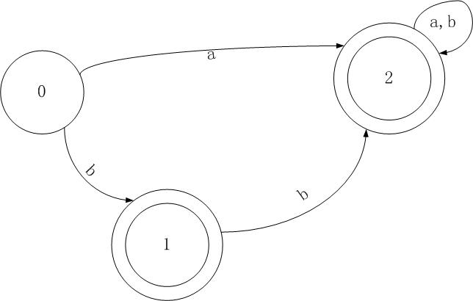
第三章作业答案
11.设 (NFA) M = ( {A, B}, {a, b}, M, {A}, {B} )，其中M定义如下：
M (A, a) = {A, B} M (A, b) = {B} M (B, a) = ø M (B, b) = {A, B}
请构造相应确定有穷自动机(DFA) M’。
解：构造一个如下的自动机(DFA) M’， (DFA) M’={K, {a, b}, M’, S, Z}
K的元素是[A] [B] [A, B]
由于M（A, a）={A, B}，故有M’（[A], a）=[A, B]
同样 M’（[A]，b）=[B]
M’（[B]，a）= ø
M’（[B]，b）=[A，B]
由于M（{A，B}，a）= M（A，a）U M（B，a）= {A，B}U ø= {A，B}
故 M’（[A，B]，a）= [A，B]
由于M（{A，B}，b）= M（A，b）U M（B，b）={B}U {A，B} = {A，B}
故 M’（[A，B]，b）= [A，B]
S=[A]，终态集Z={[A，B]，[B]}
重新定义：令0=[A] 1=[B] 2=[A, B]，则DFA如下所示：

Slide 14
第三章作业答案
12.已知正规文法G = ({S, B, C}, {a, b, c}, P, S)，其中P内包含如下产生式：
S::=aS | aB ……①
B::=bB | bC ……②
C::=cC | c ……③ 请构造一个等价的有穷自动机。
解：M=({S, B, C, T}, {a, b, c}, M, {S}, {T})
M (S, a)=S M (S, a)=B M (S, b)=ø M (S, c)=ø
M (B, a)=ø M (B, b)=B M (B, b)=C M (B, c)=ø
M (C, a)=ø M (C, b)=ø M (C, c)=T M (C, c)=C

Slide 15
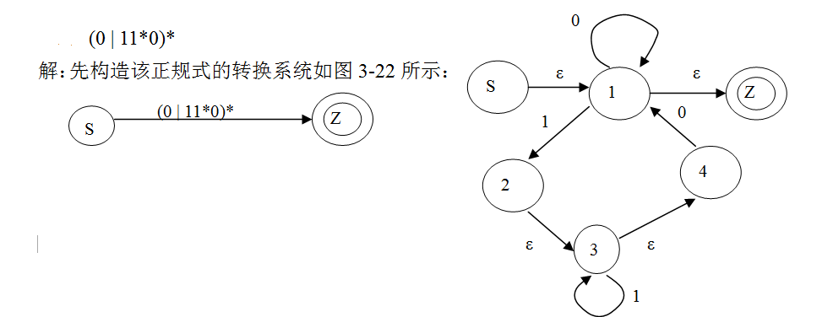
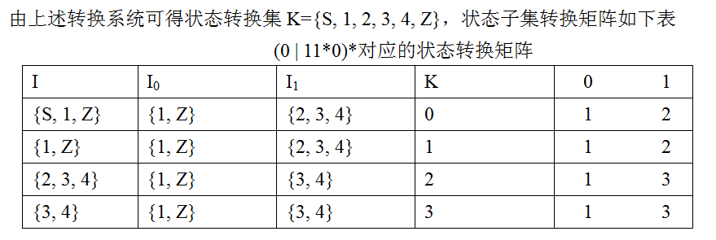
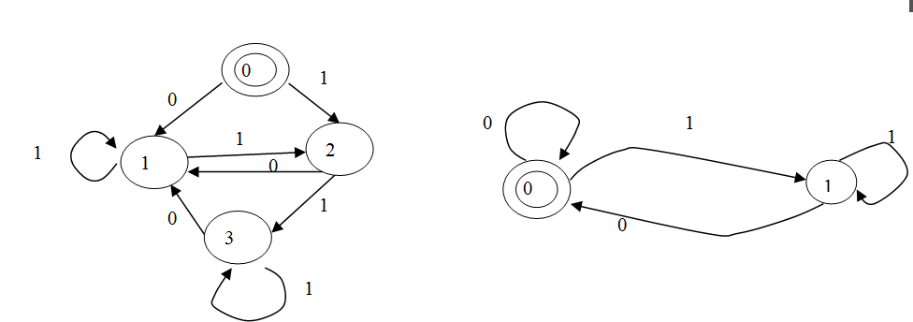
第三章作业答案
13.将正规表达式（0|11*0）*转换成等价的确定有穷自动机，并进行最小化。
最小化为：

Slide 16
第三章作业答案
14.将正规表达式 (a*b*)*转换成等价的确定有穷自动机，并进行最小化。
ε
ε
S
1
Z
ε
ε
a
2
4
b
ε
ε
3
I | I_{a} | I_{b} | K | a b
{S, 1, 2，3，4，Z} | { 1, 2，3，4，Z} | { 1, 2，3，4，Z} | 0 | 1 1
{ 1, 2，3，4，Z} | { 1, 2，3，4，Z} | { 1, 2，3，4，Z} | 1 | 1 1

Slide 17
第三章作业答案
15.判断题(对下列叙述中正确的说法,在题后括号内打“√”,错误的打“×”)
(1)单词是具有独立意义的最小语法单位。( )
(2)正规式的运算符“|”读作“或”。( )
(3)若两个正规式所表示的正规集相同,则认为二者是等价的。( )
(4)用l代表字母,d 代表数字,Σ = {l,d},则正规式r =dd*定义了无符号整数单词。( )
(5)一张状态转换图只包含有限个状态,其中有一个被认为是初态,最多只有一个终态。( )
(6)终态与非终态是可区别的。( )
(7)对任意一个右线性文法G,都存在一个NFA（M） ,满足L(G)=L(M)。( )
(8)对任意一个右线性文法G,都存在一个DFA（M） ,满足L(M)=L(R)。( )
(1) √ (2)√ (3)√ (4)√ (5)× (6)√ (7)√ (8)√

